Slide 1
Die germanische Zeit
Ca. 100 vor Chr. – 500 nach Chr.

Slide 2
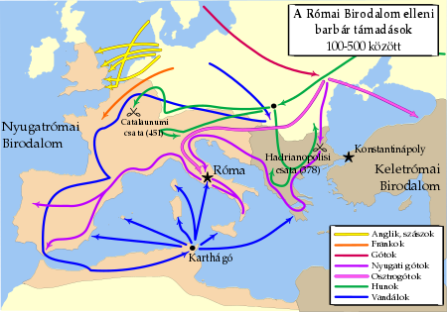
Völkerwanderungen

Slide 3
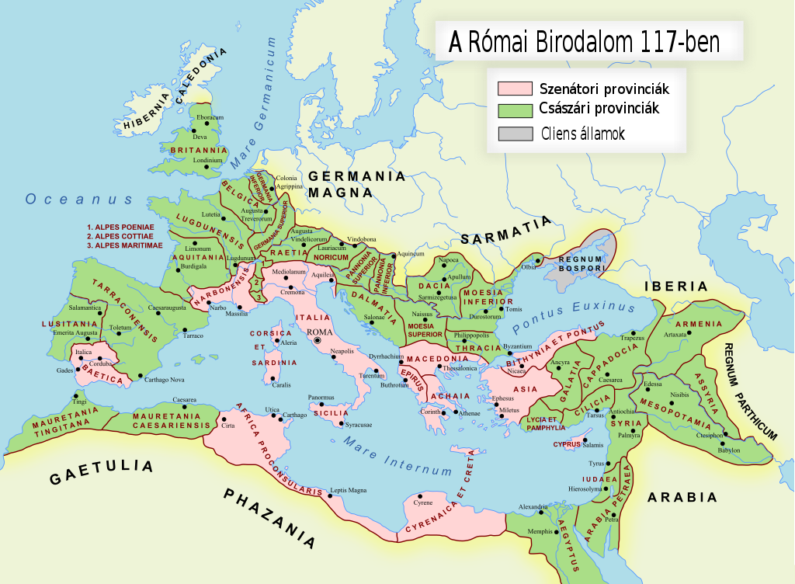

Slide 4
Quellen
Julius Caesar: De bello gallico ( 50 ca. vor Chr.)
Tacitus: Germánia ( 98 nach Chr.)

Slide 5
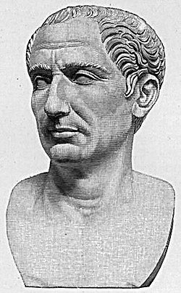
Caius Iulius Caesar (vagy Gaius Julius Caesar ); 12./13. 07. 100 vor Ch. – 15. 03. 44 vor Chr.

Slide 6
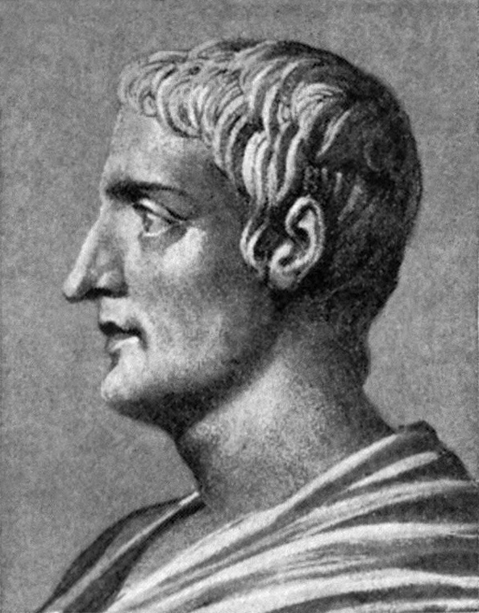
Publius (vagy Caius) Cornelius Tacitus ( 55./ 56. nach Chr. - 117 -120.)
„Ohne Zorn und Voreingenommenheit“

Slide 7
Germánia:
Formen der gesellschaftlichen Ordnung
Autonome, unabhängige Gemeinschaften (civitates) – im Bündnis oder im Krieg miteinander
Thing / = Volksversammlung /
Teilnehmer: freie, waffentragende (=erwachsene) Männer
Wann und wo?: beim Vollmond, im Freien
Entscheidungen:
- Wahl eines militärischen Führers(principes, rex)
- wichtige Angelegenheiten, z. B. Krieg, Frieden
- Auslegung des Gewohnheitsrechts im Streitfall
- Rechtsprechung (die Wurzeln des akkuzatorischen Verfahrens)
Art der Entscheidungsfindung: Knurren = Nein, mit der Waffe klirren = Ja

Slide 8
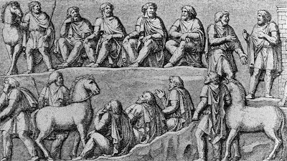
Thing

Slide 9
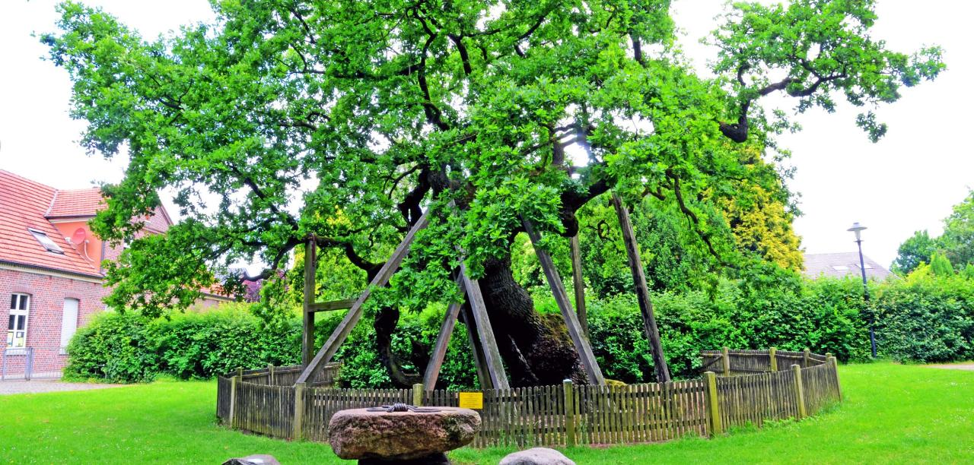

Slide 10
Die Gesellschaft
Sklaven (nicht, wie bei den Antiken!!!) /Kriegsgefangenschaft, Geburt, Verschuldung/
Halbfreie
Freie
Adlige (die sich nicht wesentlich von den Freien unterscheiden)

Slide 11
Privatrecht
Unbekannt: einen Kredit gewähren, Zinsen erheben
Schuldensklaverei aufgrund von Schulden
„nullum testamentum” – nur auf der Grundlage des Gewohnheitsrechts, innerhalb der Familie
Ehe:
- Polygamie ist nicht verboten, dennoch ist die Einehe die Regel
- strenge moralische Regeln
- Ehebruch kommt selten vor
In den Ortschaften stehen einstöckige Häuser, die nicht eng aneinander gebaut sind
Die Felder und Weiden befinden sich in gemeinschaftlichem Besitz und werden gemeinsam genutzt

Slide 12
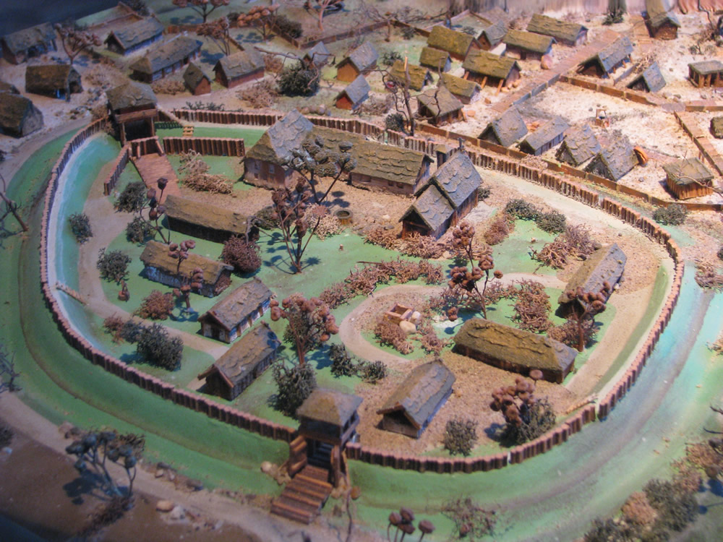
Duisburg

Slide 13
Zuverlässigkeit und Bewertung der Quelle
Tacitus war nie in dieser Gegend, er stützte sich auf Berichte
Er lebte unter anderen sozialen, wirtschaftlichen und politischen Umständen – in einem anderen Bewusstseinszustand – mit einem anderen Wertesystem
Fortbestehen bestimmter Institutionen zur Zeit des Frankenreichs
Die von Tacitus beschriebene „demokratische“ Staatsordnung ist umstritten, es gibt kaum Unterschiede (ausgegrabene Gräber)

Slide 14
Ausgewählte Werte ab18. Jh.:
Montesquieu: eine gemischte Verfassung, die sich aus monarchischen, aristokratischen und demokratischen Komponenten zusammensetzt und von freien Menschen verwirklicht wird
Auch die liberal-konservative Geschichtsschreibung vertritt eine ähnliche Sichtweise
Schweiz: Im Thing sieht man die Wurzeln der direkten Demokratie
Marx: Streben nach Gleichheit im Recht und in den sozialen Verhältnissen
Nationalsozialisten: „Führerprinzip“

